Slide 1
Computação Gráfica
Aula: Remesh

Slide 2
Operações em Malhas Locais

Slide 3
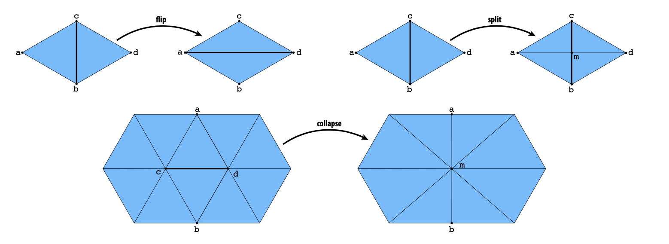
Aresta do Meio (Half-edge):Edição de Malha Local
Operações básicas para arestas do meio: virar, dividir, colapsar
Cuidado necessário para preservar a propriedade de manifold da malha

Slide 4
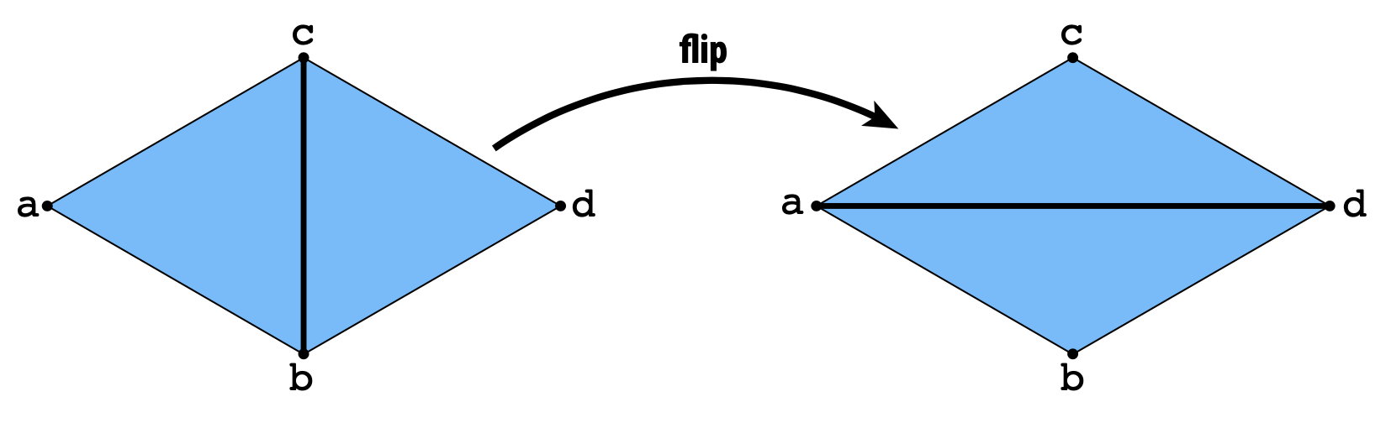
Virar aresta (Edge-Flip)
Os triângulos (a, b, c), (b, d, c) tornam-se (a, d, c), (a, b, d):
Realocações na base de dados,
Porém, nenhum elemento foi criado / destruído.

Slide 5
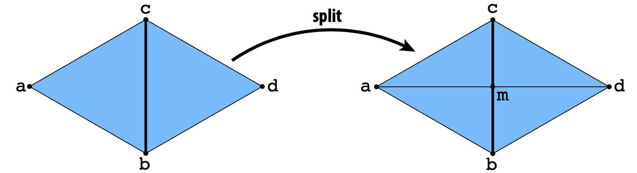
Dividir Arestas (Edge-split)
Insira o ponto médio m da aresta (c, b), conecte para obter quatro triângulos:
Desta vez, se teve de adicionar elementos
Novamente, realocações da base de dados

Slide 6
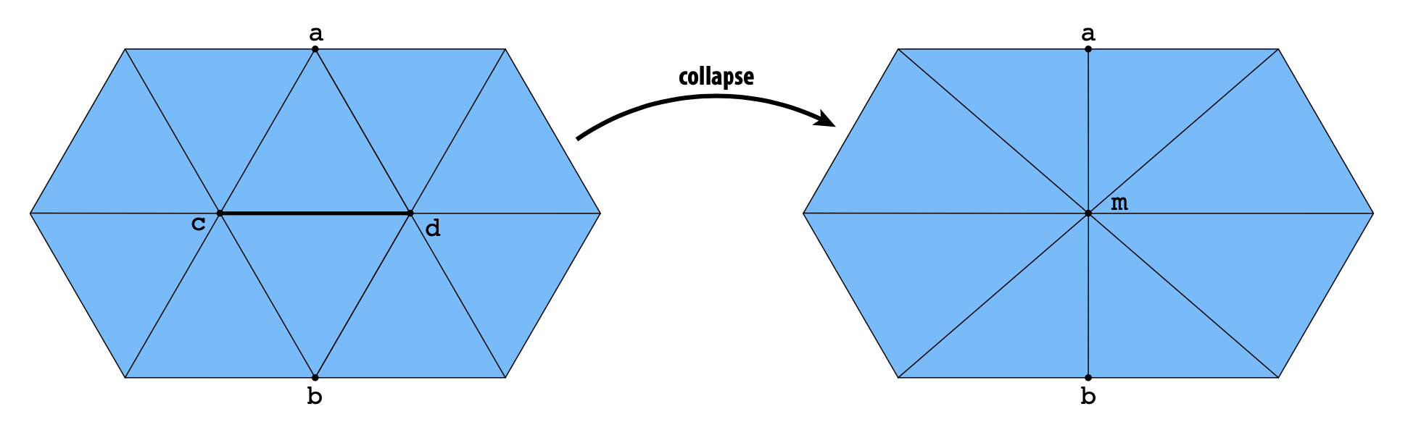
Colapsando Arestas
Substitua a aresta (c, d) por um único vértice m:
Desta vez, se tem de deletar elementos.
Novamente, realocações da base de dados

Slide 7
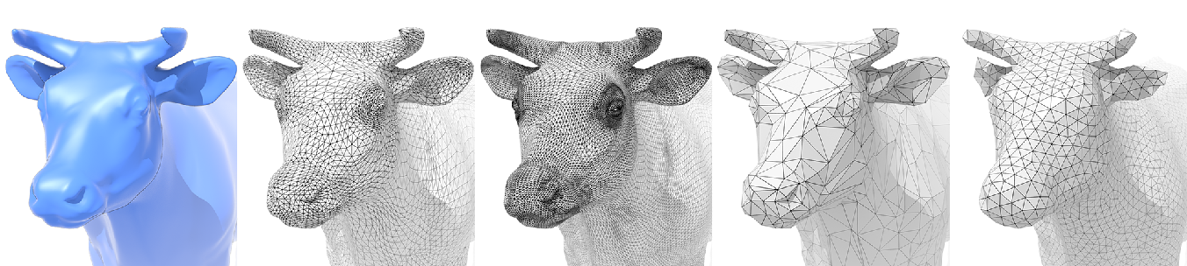
Processamento Geométrico
Subdivisão de Malhas
Simplificação de Malhas
Homogeneização de Malhas

Slide 8
Subdivisão de Malhas

Slide 9
Ideia central: deixe a subdivisão definir a superfície
Nas curvas de Bézier:
Avaliação por subdivisão (algoritmo de Casteljau)
Ou avaliação por álgebra (polinômios de Bernstein)
Insight que leva a superfícies de subdivisão:
Libertar-nos da avaliação algébrica
Deixe a subdivisão definir totalmente a superfície
Muitas regras de subdivisão possíveis - superfícies diferentes
O desafio técnico varia entre regras de projeto e propriedades (por exemplo, convergência e continuidade)
A aplicação de regras à superfície de computação é procedural

Slide 10
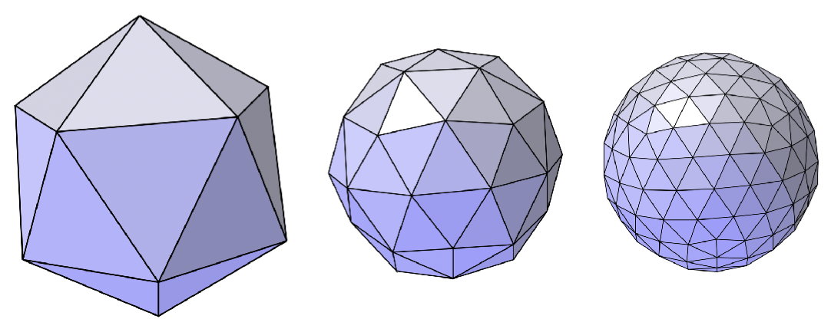
Subdivisão por Loop
Regra de subdivisão comum para malhas triangulares
Suavidade "C2"
Aproximando, não interpolando
fonte: Simon Fuhrman

Slide 11
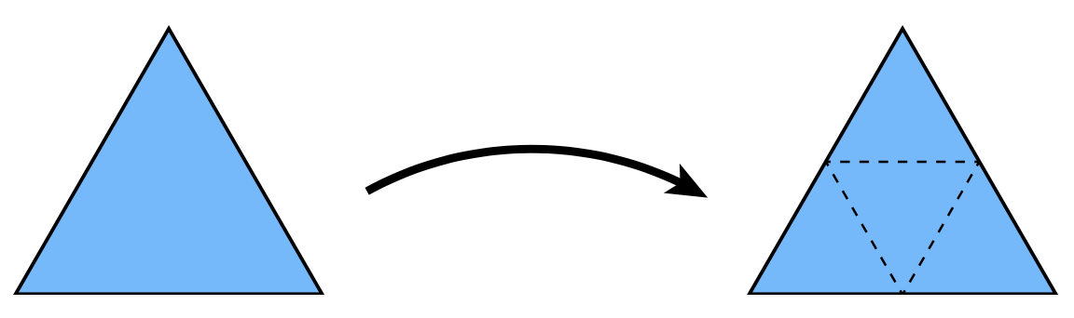
Algoritmo de Subdivisão de Triângulos
Divida cada triângulo em 4:

Slide 12
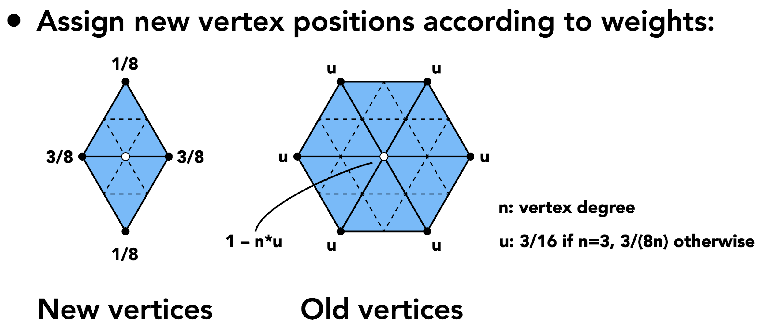
Algoritmo de Subdivisão de Triângulos

Slide 13
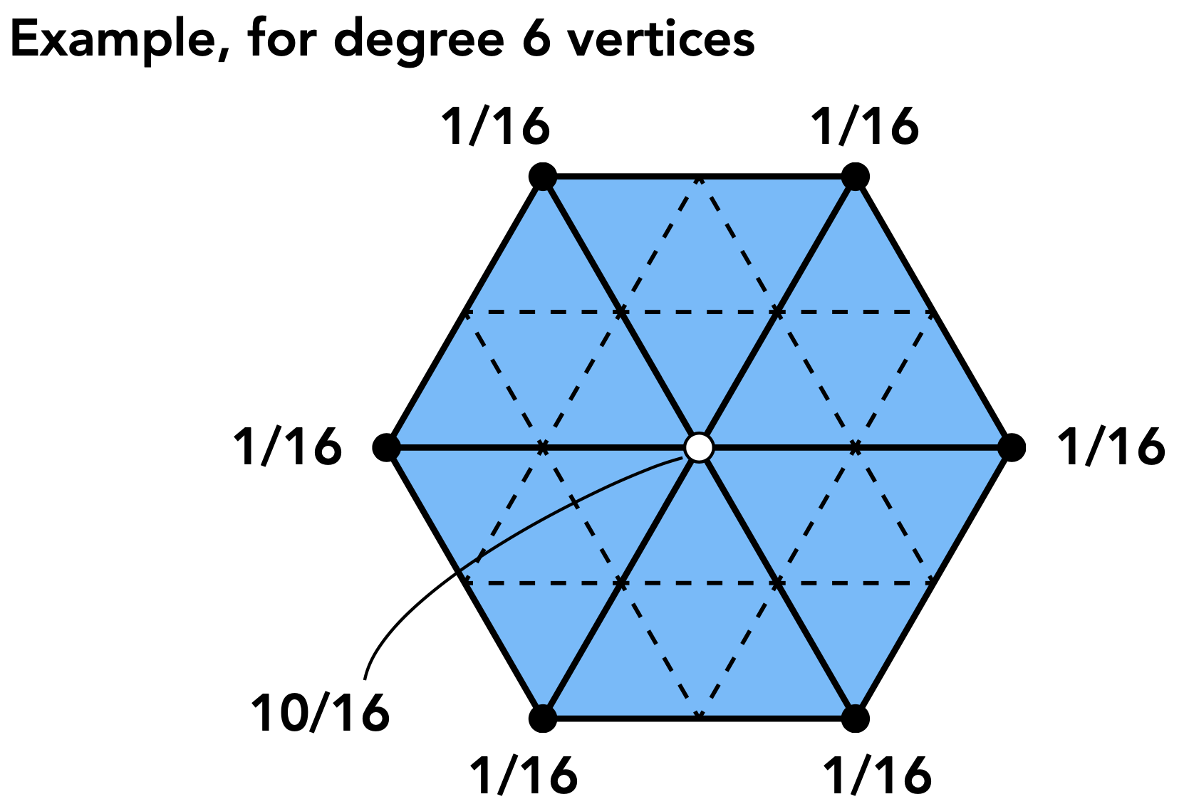

Slide 14
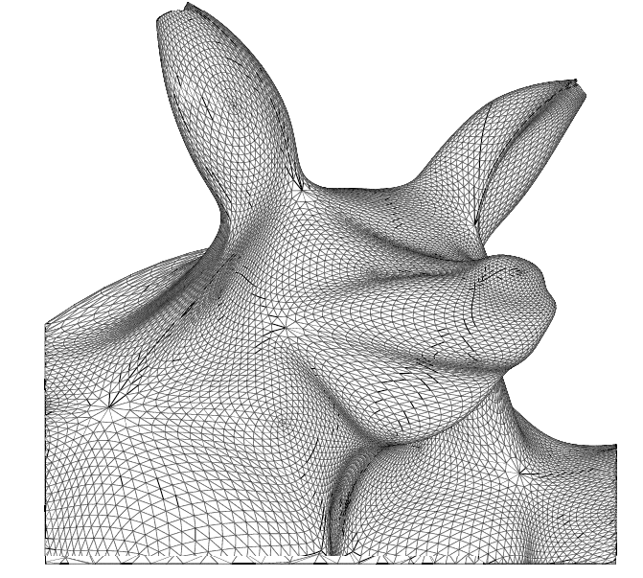
Malhas Semi-Regular
A maior parte da malha possui vértices com grau 6
Porém se a malha é topologicamente equivalente a uma esfera, então nem todos os vértices terão grau 6
Devem haver alguns pontos extraordinários (grau não igual a 6)
Ponto extraordinário

Slide 15
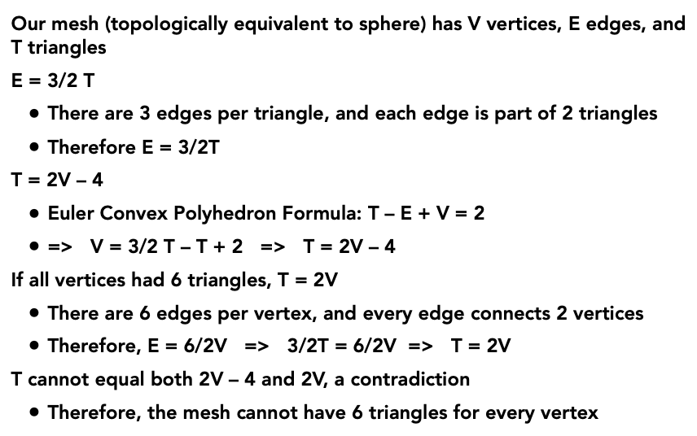
Prova: sempre um vértice extraordinário

Slide 16
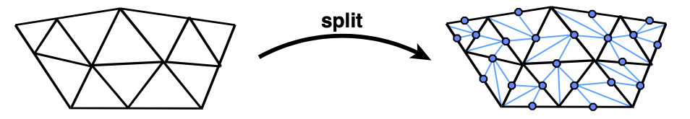
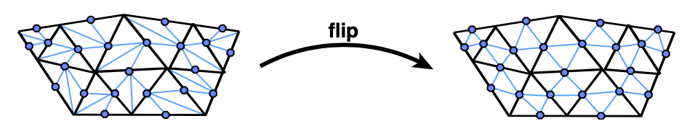
Subdivisão via Operação de Arestas
Primeiro, divida as arestas da malha original em qualquer ordem:
Depois, inverta novas arestas que tocam um vértice novo e antigo:
Imagens de Keenan Crane e Denis Zorin

Slide 17
Continuidade da Subdivisão da Superfície
Em pontos extraordinários
A superfície é pelo menos C1 contínua
Em todos os outros lugares (regiões "comuns")
A superfície é C2 contínua

Slide 18
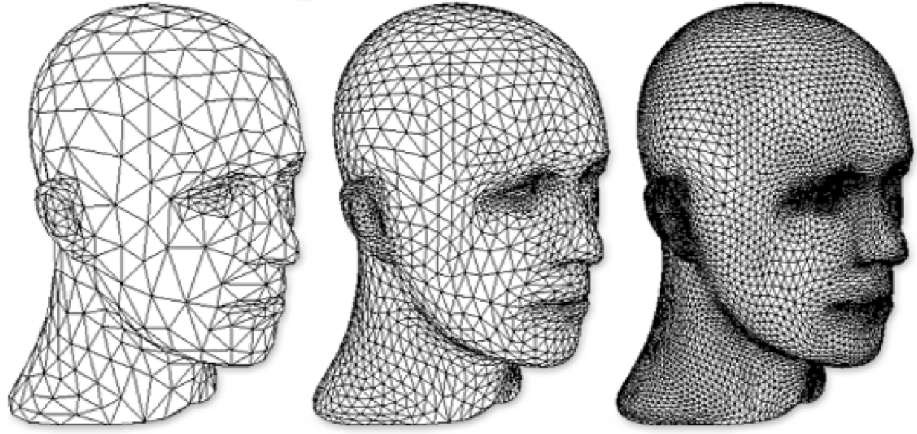
Resultados da Subdivisão

Slide 19
Subdivisão Catmull-Clark

Slide 20
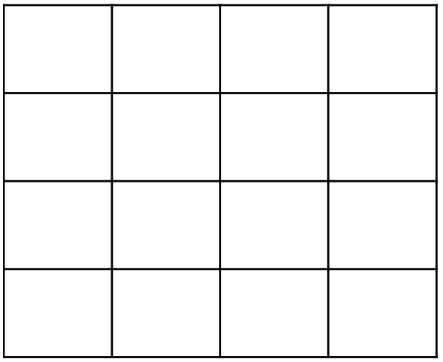
Subdivisão Catmull-Clark
malha regular de quads

Slide 21
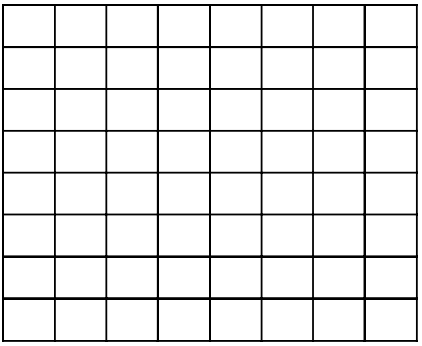
Subdivisão Catmull-Clark
malha regular de quads
Cada passo de subdivisão:
- Adiciona um vértice em cada face
- Adiciona um ponto intermediário em cada aresta
- Conecta todos os vértices novos

Slide 22
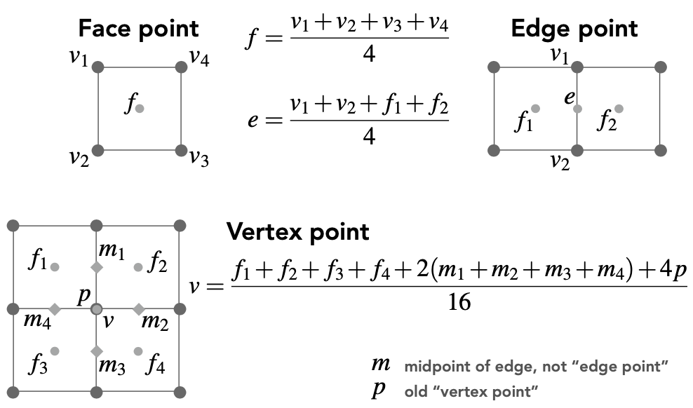
Regras para atualização de Vértices Catmull-Clark

Slide 23
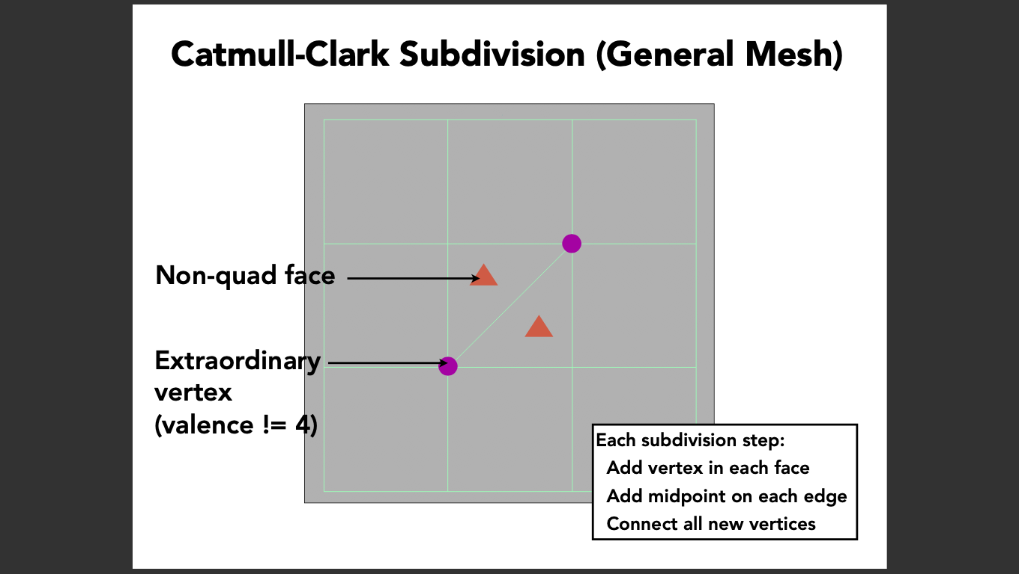
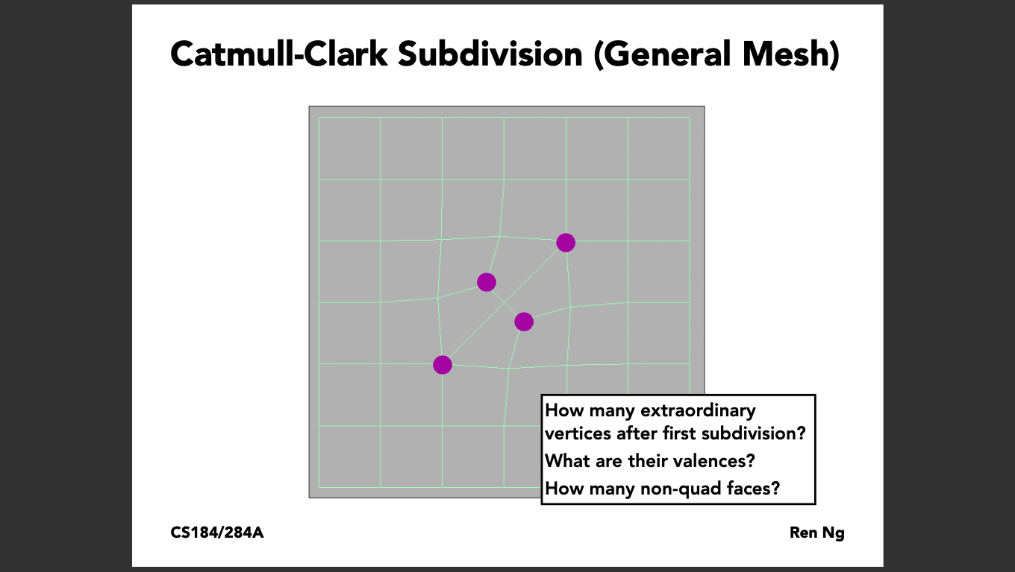

Slide 24
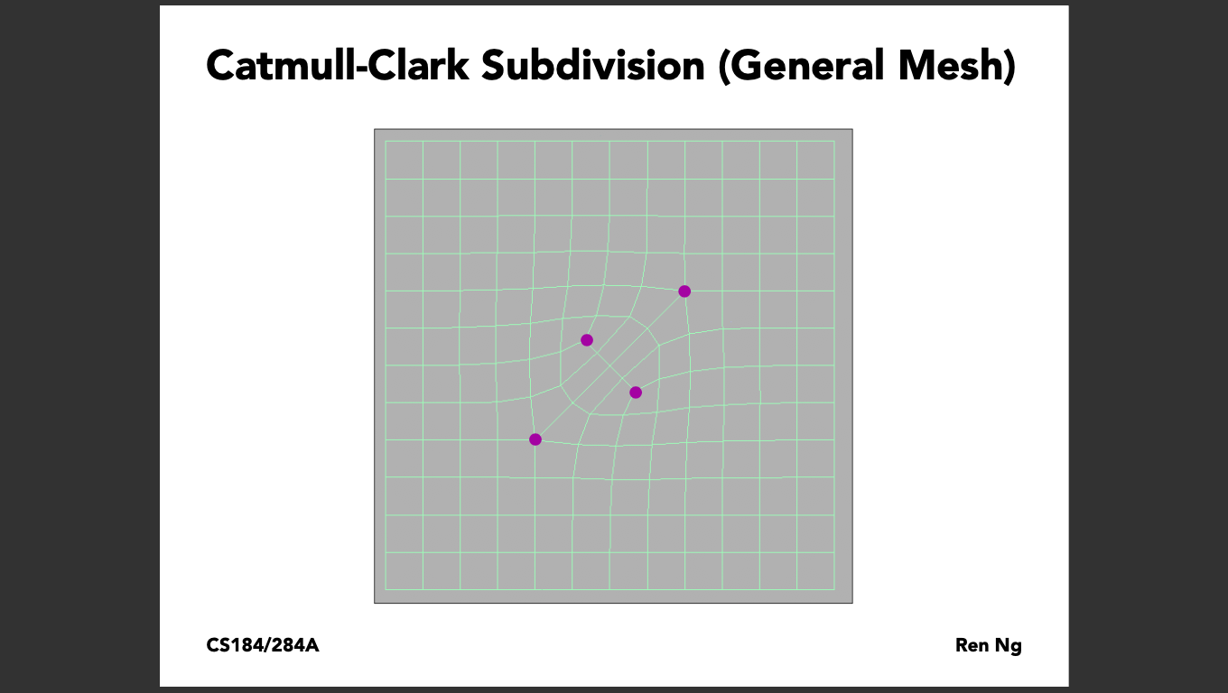
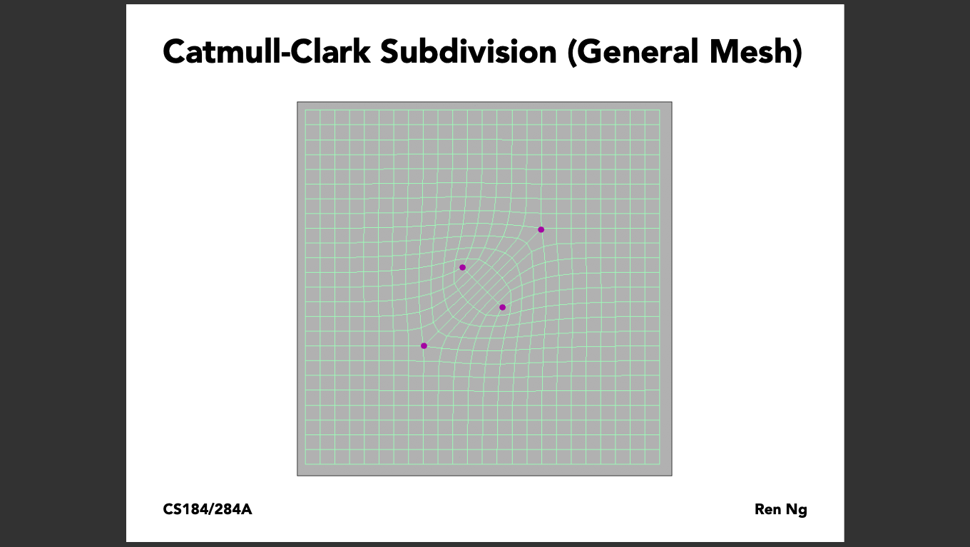
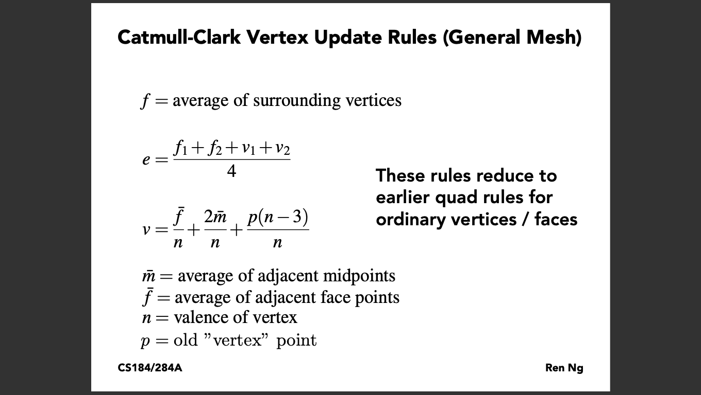
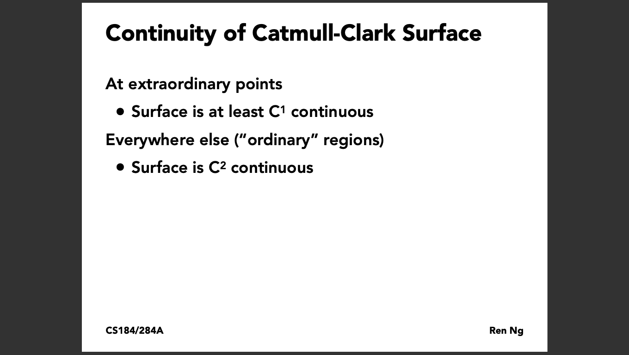
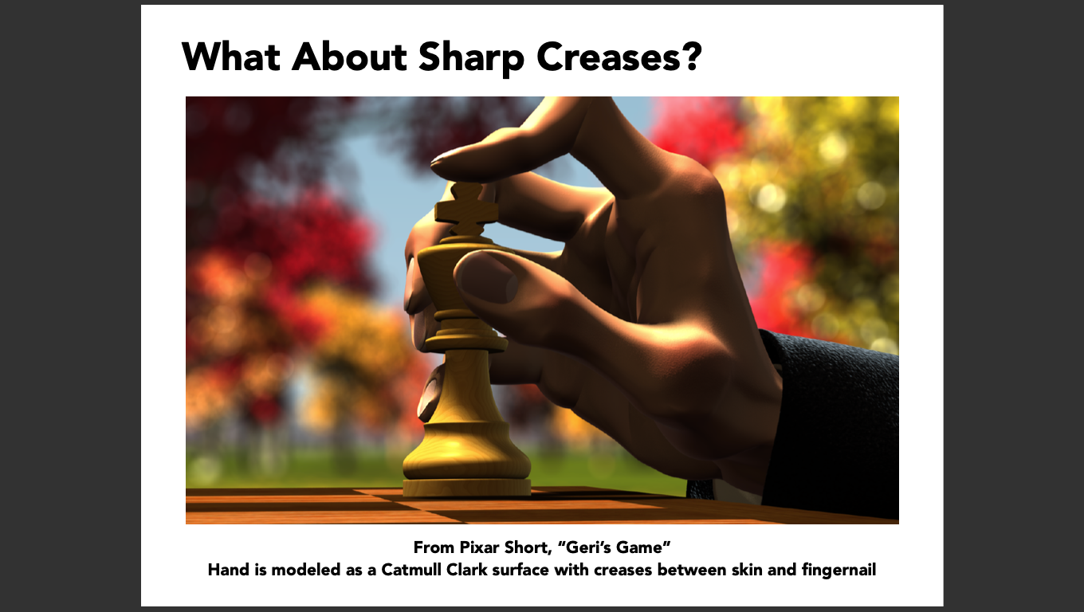
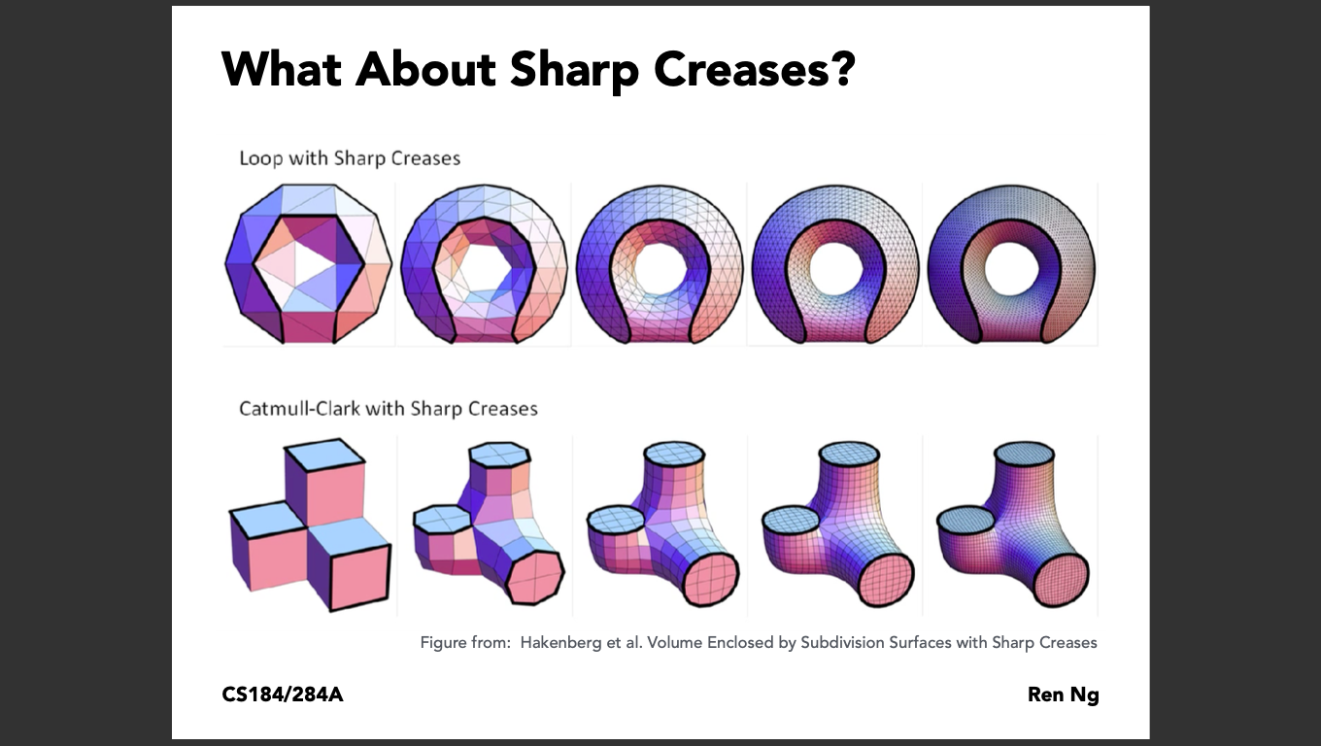
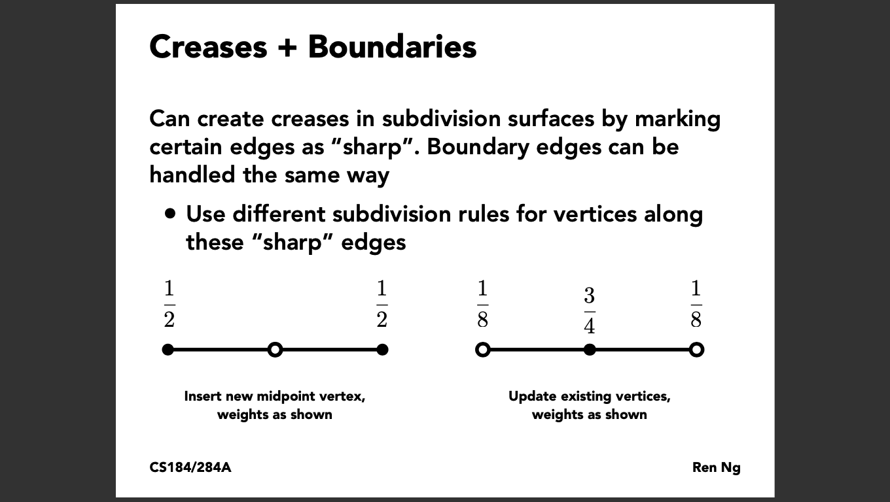
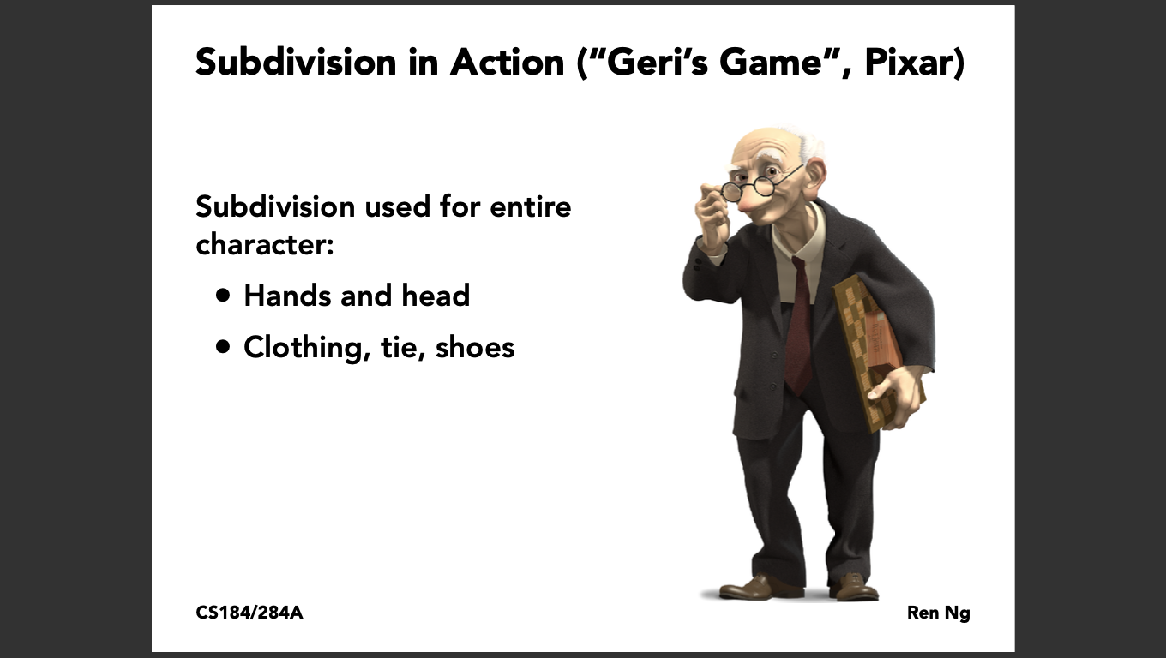
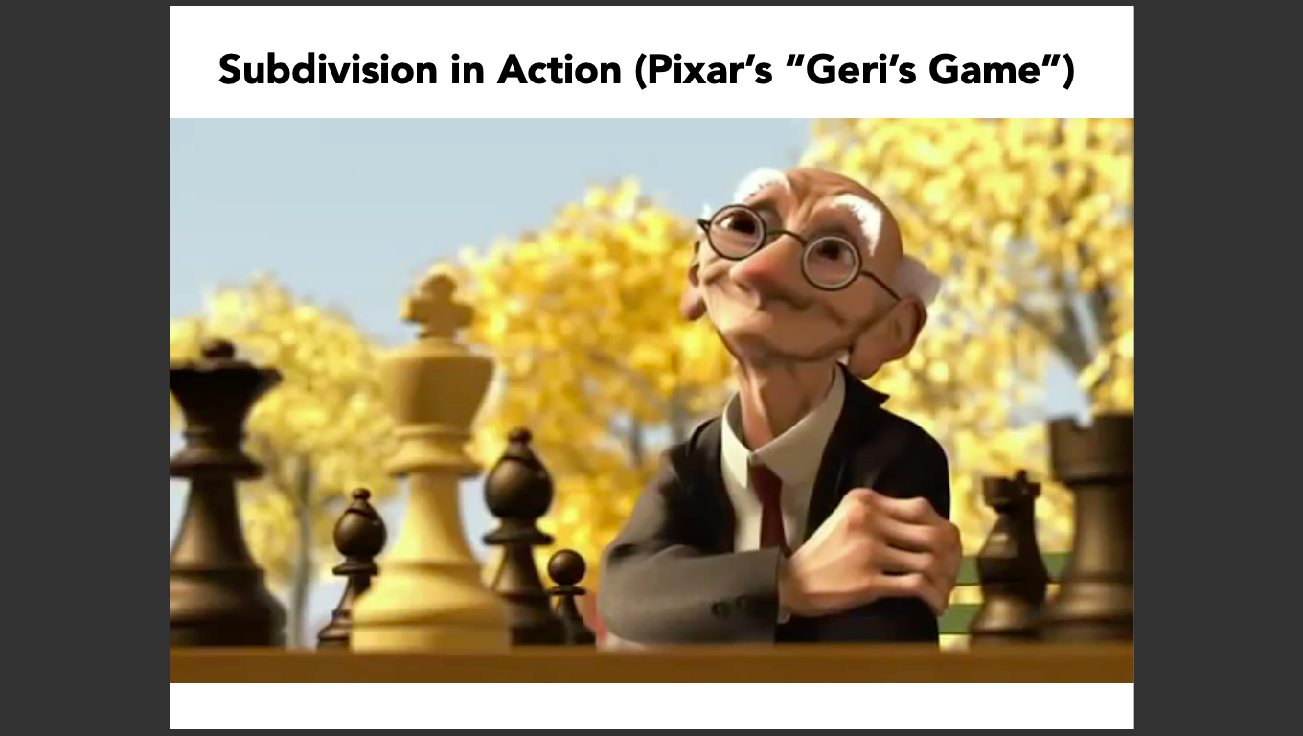

Slide 25
Simplificação de Malhas

Slide 26
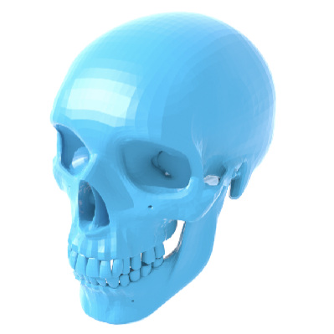
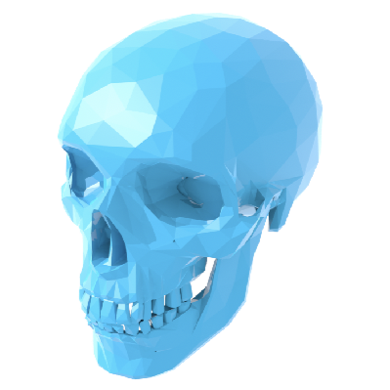
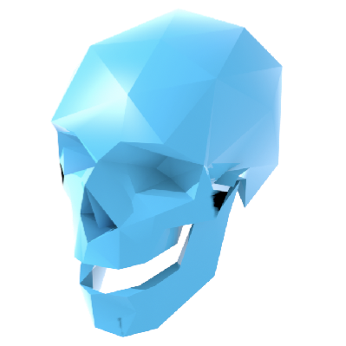
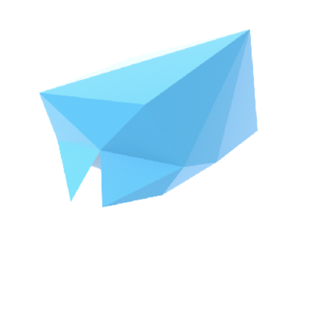
Simplificação de Malhas
Objetivo: reduzir o número de elementos de malha poligonal, mantendo a forma geral
30.000 triângulos
3.000 triângulos
300 triângulos
30 triângulos
Como executar isso?

Slide 27
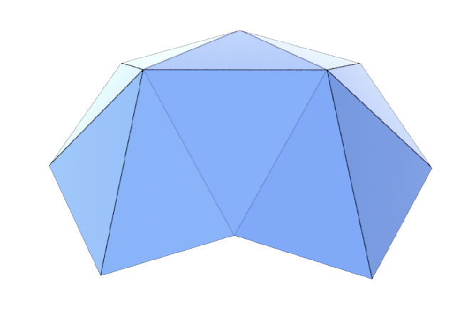
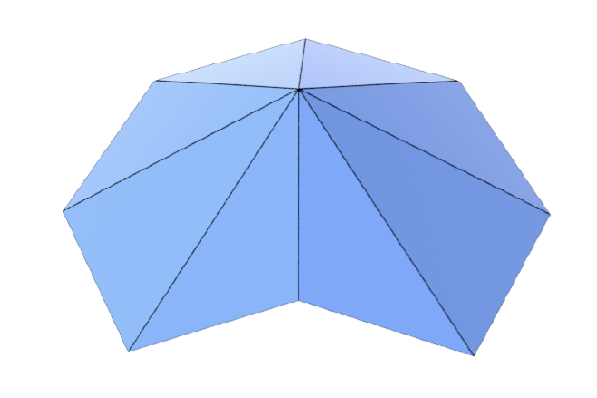
Erro introduzido por colapsar uma aresta?
Quanto erro geométrico para reduzir uma aresta?
colapsar vértices

Slide 28
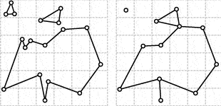
Clusterização de Vértices
Crie um grid com os vértices.
Junte os vértices na mesma célula.
Antes
Depois
https://www.cs.princeton.edu/courses/archive/fall08/cos526/lec/526-08-simplify.pdf
Notes:
https://www.cs.princeton.edu/courses/archive/fall08/cos526/lec/526-08-simplify.pdf

Slide 29
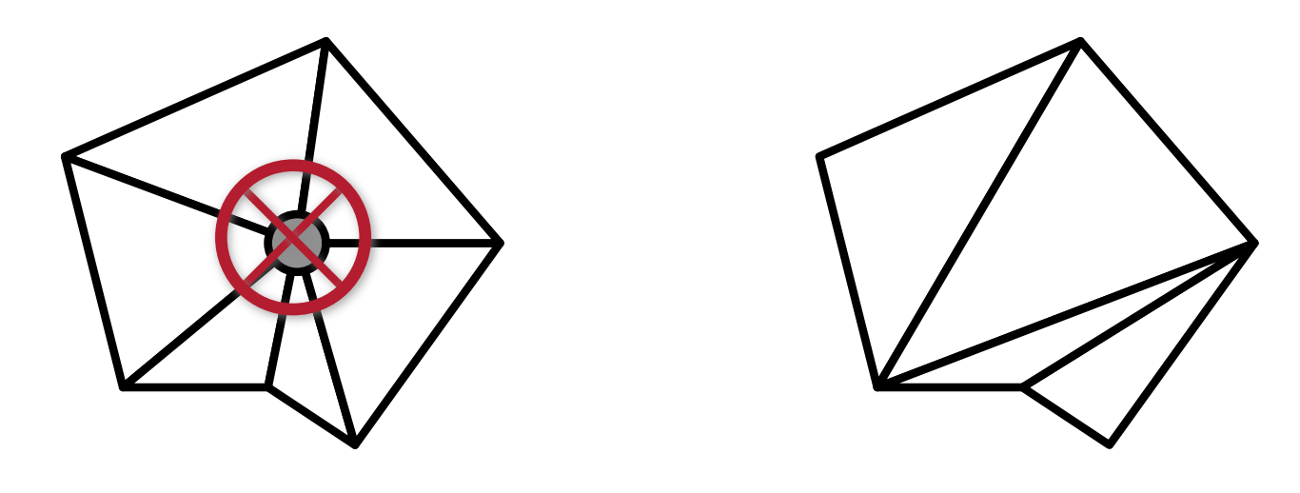
Decimação (de vértices)
Processo iterativo
Selecione um vértice para ser removido
Remova toda as faces adjacentes
Crie triângulos para preencher o "buraco"
Em geral essa técnica produz bons resultados, contudo limitada a superfícies manifold.
https://www.cs.princeton.edu/courses/archive/fall08/cos526/lec/526-08-simplify.pdf

Slide 30
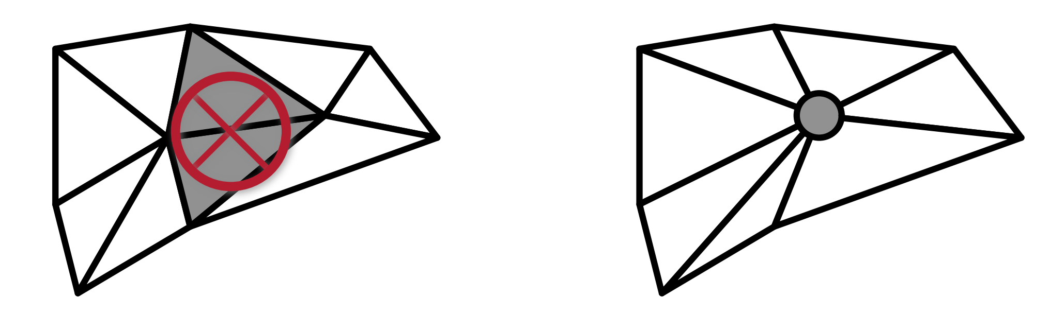
Decimação (de arrestas)
Processo iterativo
Selecione uma aresta para ser removida
Remova os vértices da aresta em um só vértice
Ajuste as arestas e remova triângulo deformados
Em geral essa técnica produz bons resultados, contudo limitada a superfícies manifold, transições são mais suaves.
https://www.cs.princeton.edu/courses/archive/fall08/cos526/lec/526-08-simplify.pdf

Slide 31
Simplificação de Malha por Erro Quádrico

Slide 32
Simplificação via erro quádrico
Colapse as arestas iterativamente (pares de vértices)
Quais arestas?
Atribuir pontuação com métrica do erro quádrico*
distância aproximada para a superfície como a soma das distâncias para planos contendo triângulos
reduza iterativamente as arestas de menor pontuação
* (Garland & Heckbert 1997)

Slide 33
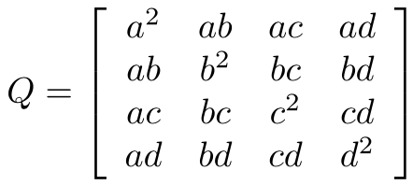
Matriz do Erro Quádrico
Ideia principal:
A matriz simétrica 4x4 (“quádrica”) codifica a distância ao plano
Para o plano ax + by + cz + d = 0
A distância do ponto de consulta (x, y, z) do plano é fornecida por u^{T}Qu:
u: = (x, y, z, 1)^{T} é o ponto de consulta em coordenadas homogêneas
E Q é uma matriz simétrica da seguinte forma:
Q contém 10 coeficientes únicos (pequeno armazenamento)

Slide 34
Erro Quádrico
O algoritmo vai armazenar o erro de cada vértice como uma matriz quádrica.
Os vértices são analisados aos pares (para a contração das arestas).
Um par de vértices (v₁ e v₂) pode ser selecionado se:
(v₁, v₂) forma uma aresta
||v₁ – v₂|| < que um limite máximo para colapsar

Slide 35
Derivação da Matriz de Erro Quádrico
Suponha que temos:
um ponto de consulta (x, y, z)
uma normal (a, b, c)
um deslocamento d:=–(x_{p},y_{p},z_{p})•(a,b,c)
Logo em coordenadas homogêneas, temos:
u := (x, y, z, 1)
v := (a, b, c, d)
Logo a distância (com sinal) para o plano geométrico é:
D = uv^{T} = vu^{T} = ax+by+cz+d
A distância quadrática é:
D² = (uv^{T})(vu^{T}) = u(v^{T}v)u^{T} := u^{T}Qu

Slide 36
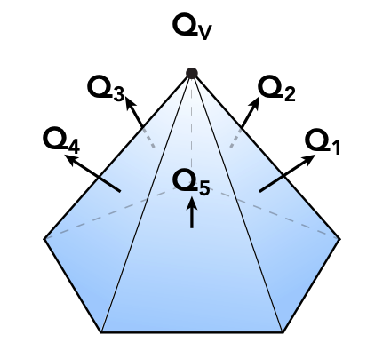
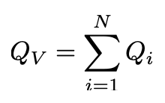
Erro quádrico no vértice
Distância aproximada aos triângulos do vértice como a soma das distâncias ao plano de cada triângulo.
Codifique isso como uma matriz quádrica única para o vértice que é a soma das matrizes de erro quádrico para todos triângulos

Slide 37
Erro Quádrico de Arestas Colapsadas
Quanto custa para colapsar uma aresta?
Ideia: calcular os pontos do meio da aresta e calcular seu erro quádrico
colapsar vértices
Melhor ideia: escolher o ponto que minimiza do erro quádrico
Mais detalhes em: Garland & Heckbert 1997

Slide 38
Contração de Vértices
Fazendo uma aresta (v1, v2) se colapsar.
Podemos fazer:
(v₁, v₂) -> v'
Assim:
v' recebe todos as arestas que eram conectadas a v1 e v2
remover arestas repetidas (se houverem)
Uma nova matriz Q' precisa ser derivada para o erro de v'
Q' = Q₁ + Q₂

Slide 39
Algoritmo
Selecione todos os pares de vértices e calculo a posição de contração ideal.
Calcule o custo (erro) da contração e coloque em alguma estrutura de dados organizada
Vá colapsando iterativamente as arestas das que causam menos erros para as que causam mais erro.

Slide 40
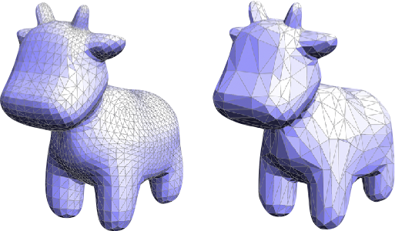
Algoritmo para simplificação por erro quádrico
Calcule a matriz de erro quádrico Q para cada triângulo
Defina Q em cada vértice para soma de Qs de triângulos vizinhos
Defina Q em cada aresta para soma de Qs nos pontos finais
Encontre o ponto em cada aresta que minimiza o erro quádrico
Enquanto não atingirmos o número desejado de triângulos:
colapsar aresta (i,j) com menor custo para obter o novo vértice m
adicionar Qi e Qj para obter quádrica Qm no vértice m
custo de atualização das arestas que tocam o vértice m

Slide 41
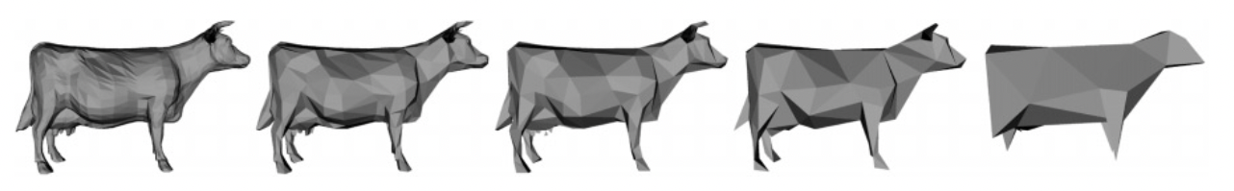
Simplificação por Erro Quádrico
5804 994 532 248 64
Garland and Heckbert ‘97

Slide 42
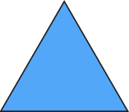


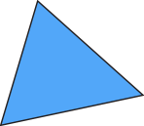
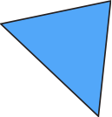
Homogeneização de Malhas
"Bom"
"Ruim"
Uma regra prática: forma do triângulo
Condição mais específica: Delaunay
“Os interiores do circuito não contêm vértices.”
Nem sempre a melhor condição, mas frequentemente é*
Bom para simulações
Nem sempre é melhor para aproximação de forma geométrica
* procurar por Shewchuk, “What is a Good Linear Element”

Slide 43
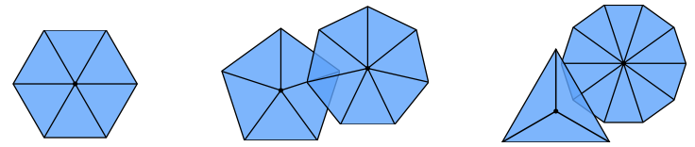
O que mais define uma boa malha?
Regra de ouro: graus de vértices regulares
Malhas triangulares: o ideal seria todo vértice com valência 6:
"Bom"
"OK"
"Ruim"

Slide 44
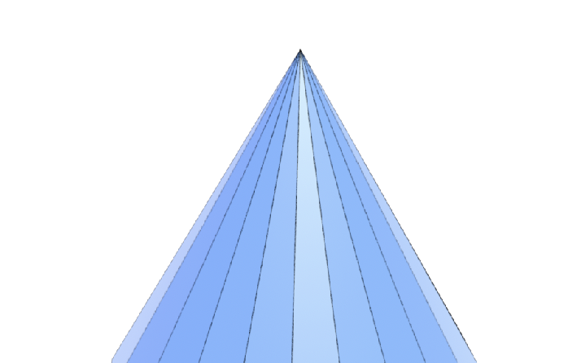
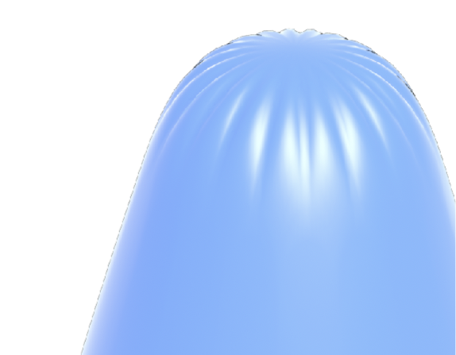
Por que melhores formas
Por exemplo em uma subdivisão, uma malha pouco regular pode gerar muitos problemas.
subdivisão
* procurar por Shewchuk, “What is a Good Linear Element”

Slide 45
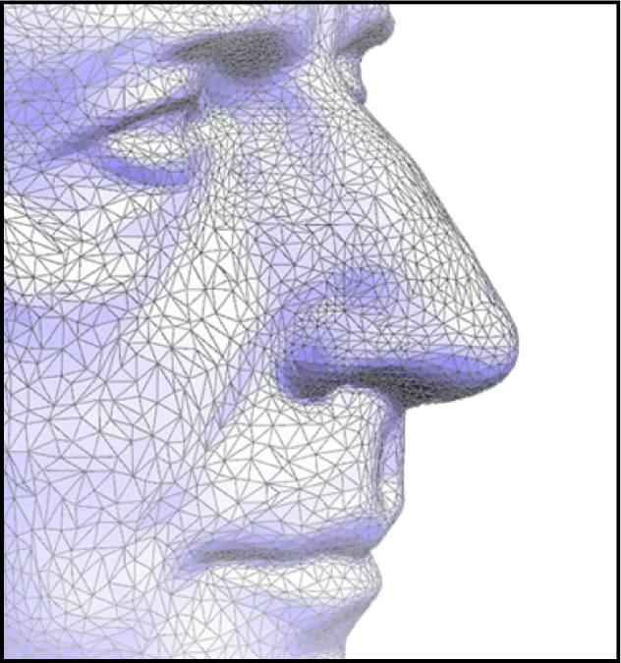
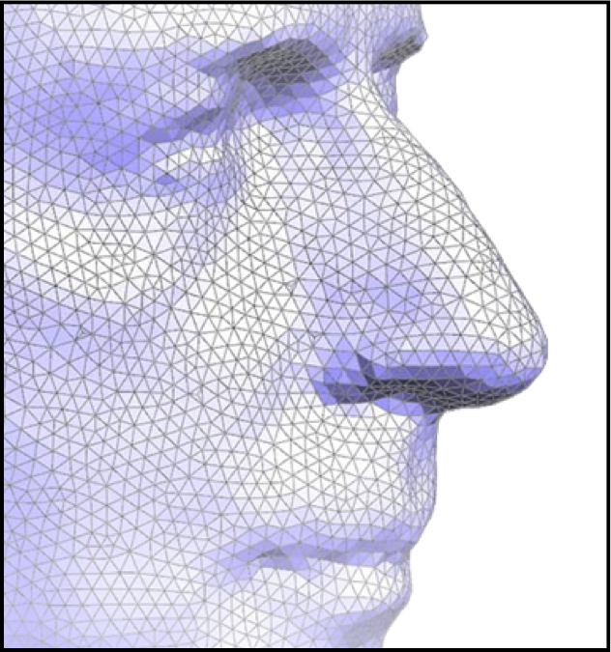
Refazendo a Malha de forma Isotrópica (Isotropic Remeshing)
Fazer triângulos uniformes em forma e tamanho

Slide 46

Como podemos melhorar o grau dos vértices?
Girando as arestas!
Se o grau ficar menor, gire ele.

Slide 47

Como criar triângulos "mais redondos"
Delaunay não significa triângulos equiláteros.
Muitas vezes, se pode melhorar a forma centralizando os vértices:
“Digital Geometry Processing with Discrete Exterior Calculus”

Slide 48
Algoritmo de Malha Isotrópica
Repita as quatro etapas:
Arestas divididas em 4/3 do comprimento médio da aresta
Colapse as arestas com menos de 4/5 do comprimento médio da aresta
Girar as arestas para melhorar o grau do vértice
Centralizar vértices tangencialmente
Baseado em Botsch & Kobbelt, “A Remeshing Approach to Multiresolution Modeling”

Slide 49
VER: https://fmiranda.me/courses/cs425-slides/18-modern-rendering-techniques.pdf
https://cpb-us-w2.wpmucdn.com/sites.gatech.edu/dist/e/466/files/2014/07/gpulecture05su14_lightrast.pdf

Slide 51
Computação Gráfica
Luciano Soares
<lpsoares@insper.edu.br>
Fabio Orfali
<fabioo1@insper.edu.br>

